Slide 1
V ежегодная конференция молодых ученых и специалистов «Алушта-2016»
Очистка селена от примесей K, Th, U, Ra и Ac и подготовка образцов для низкофоновых измерений.
РАХИМОВ А.В.
6 - 12 июня 2016 г, г. Алушта, Крым, Россия

Slide 2
Проблема массы нейтрино
Эксперименты по изучению редких процессов (поиск частиц темной материи, изучение двойного бета-распада, регистрация нейтрино и определение его характеристик (масса и природа) обычно проводятся в низкофоновых подземных лабораториях. В этом случае одной из важнейших составляющих успешного проведения исследований является использование материалов и образцов, очень чистых по отношению к возможным радиоактивным примесям. Материалы экспериментальных установок (детекторы, защита и др.) должны иметь низкий уровень радиоактивности. Особая требовательность по чистоте от загрязнения радионуклидами предъявляется к измеряемым образцам.
Интерес к экспериментам по поиску 2νββ-распада возрос после экспериментального обнаружения нейтринные осцилляции, что однозначно указывает на ненулевую массу нейтрино.
Безнейтринный двойной бета распад (0νββ) является уникальным процессом, открытие и изучение которого даст сведения о таких неизвестных параметрах, как тип и массовая шкала нейтрино. Если безнейтринный двойной бета распад будет обнаружен, это однозначно подтвердит, что нейтрино –майорановская частица.

Slide 3
Общая проблема низкофоновых измерений
Основная проблема проведение любого прямого эксперимента по изучению редких процессов (двойной бета-распад, безнейтринный двой бета распад) является ФОН
1. Космические излучения (для устранения от космического излучения эксперименты проводятся в низкофоновых лабораториях и одной из них является Моданская подземная лаборатория (LSM)).
2. Излучения от радионуклидов

Slide 4
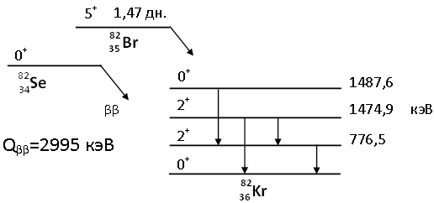
Se-82 является одним из подходящих для изучения процесса двойного бета-распада и поиска безнейтринной моды (эксперимент SuperNEMO). ЦЕЛЬ нашей работы: разработка методики очистки селена от радиоактивных примесей Th, U, Ra, Ac и K, подходящей для килограммовых количеств обогащенного ⁸²Se используемого в эксперименте SuperNEMO.
Схема двойного β - распада ⁸²Se-⁸²Br-⁸²Kr

Slide 5
Общие требования к методики очистки
1. Уникальная степень очистки селена от ряда радиоактивных примесей до уровня мБк/кг, позволяющего проводить низкофоновые физические исследования. Сложность анализа;
2. Применение достаточно совершенных методов очистки, учитывающих количество и чистоту (анализ) используемых химических реактивов (чистая комната, минимального числа реагентов (бидистиллированная вода и азотная кислота).

Slide 6
Химические основы очистки селена
1. При растворении селена в концентрированной азотной кислоте происходит реакция:
Se+4HNO₃→ H₂SeO₃+4NO₂↑+Н₂О
Образовавшаяся селенистая кислота (H₂SeO₃) легко при испарении переходит в окись селена, которая при растворении опять дает кислоту.
H₂SeO₃ ↔ SeO₂+Н₂О
H₂SeO₃ является слабой кислотой, в растворе селен находится, в основном, в виде нейтральных молекул, частично и в виде анионов (НSeО₃⁻).
Н₂SeО₃ ↔Н⁺ + НSeО₃⁻ (К₁=1,8.10^{–3}),
НSeО₃⁻ ↔Н+ SeО₃²⁻ (К₂=3,2.10^{– 9}).
2. Проведено экспериментальное определение коэффициентов распределения ²³⁴Th, ²³⁰U, ²²³Ra и ²²⁵Aс в системе DOWEX 50W-X8-HNO₃- Н₂SeО₃ при различных концентрациях Н₂SeО₃ и азотной кислоты в растворах

Slide 7
Коэффициенты распределения Кd ²³⁴Th, ²³⁰U, ²²³Ra и ²²⁵Ac на катионообменной смоле DOWEX50W-X8 при различных концентрациях (С) селена и азотной кислоты в растворах. Примечание: (-) означает, что Кd не определялось.
С (Н₂SeО₃), M | К_{D} (²³⁰U) |  |  | К_{D} (²³⁴Th)
 | концентрации HNO₃, М |  |  | концентрации HNO₃, М
 | 10 | - | - | <1 | <1 | <1
4 | 150 | - | - | 3 | 6 | 4
3 | 420 | - | - | 32 | 31 | 21
1 | 350 | - | - | 130 | - | -
0,5 | 10 | - | - | <1 | <1 | <1
 | К_{D} (²²³Ra) |  |  | К_{D} (²²⁵Ac)
4 | 1,3×10³ | 1,6×10³ | 220 | 1,6×10⁴ | 2,5×10⁴ | 2,5×10³
3 | 7×10³ | 3×10³ | 380 | 9×10⁴ | 2,3×10⁴ | 4×10³
1 | 4×10⁴ | 1,4×10³ | 700 | 1×10⁵ | 8,4×10⁴ | 9×10³
0,5 | > 1,3×10⁵ | - | - | > 4×10⁵ | - | -

Slide 8
Методика
Разработана методика очистка селена от радиоактивных примесей Th, U, Ra, Ac и К в системе DOWEX 50×8-HNO₃-Н₂SeО₃ с вымыванием примесей реверсным методом.
Для очистки селена были использованы перистальтические насосы, хроматографическая колонка из материала ПИИК и чистые химические посуды из полипропилена.
Чистота используемых при этом реактивов (вода, азотная кислота) определена с очень низкими пределами обнаружения примесей с помощью нейтронно-активационного анализа (НАА), обладающего высокой чувствительностью к определению низких концентраций элементов, в том числе тория и урана.

Slide 9
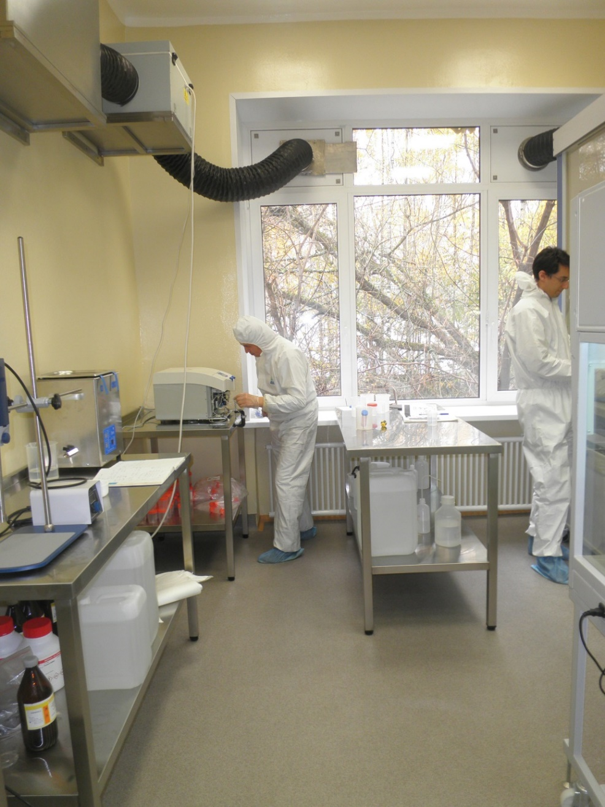
Чистое помещение для выполнения работ по химической обработке низкофоновых материалов (НЭОЯСиРХ ЛЯП).

Slide 10
Этапы методики очистки селена
1. Растворение селена
2. Проведения хроматографического разделения (очистка)
3. Восстановление до элементарного Se
4. Центрифугирование
5. Измельчение селена на гомогенизаторе (диспергаторе)
6. Высушивание, взвешивание…..для приготовления низкофоновых образцов

Slide 11
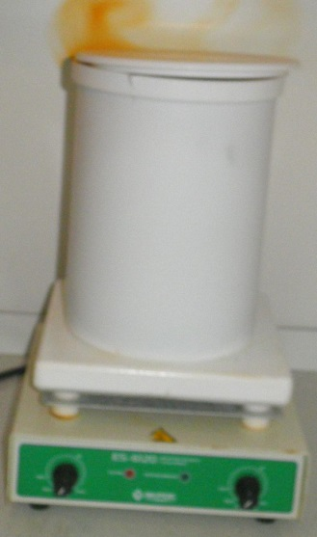
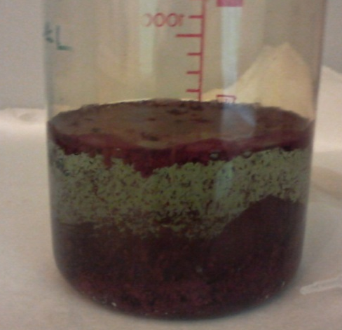
Растворение селена
Навеску селена (200 г) помещали в стакан (2,5 л) и добавляли
в него 700 мл дист. воды и конц. HNO3 азотную кислоту порциями
не более 200 мл (во избежание бурной реакции) до полного растворения. После этого раствор выпаривали досуха и растворяли в воде. Для получения концентрации селенистой кислоты 0,5 моль/л раствор доводили до 5 л.
Se + 4HNO₃ + Н₂О→ H₂SeO₃ + 4NO↑
Очищаемый раствор
Растворение селена
в стеклянном стакане
Растворение селена
в тефлоновом стакане

Slide 12
Схема очистки Se от примесей U, Th, Ra и Ac с вымыванием их реверсным методом. А- раствор селенистой кислоты, C- 5 M HNO₃, Б, Д- 0,1 М HNO₃.
А
Б
В
Г
DOWEX 50W-X8
Реверсная часть
элюата
1
Раствор очищенного селена
2

Slide 13
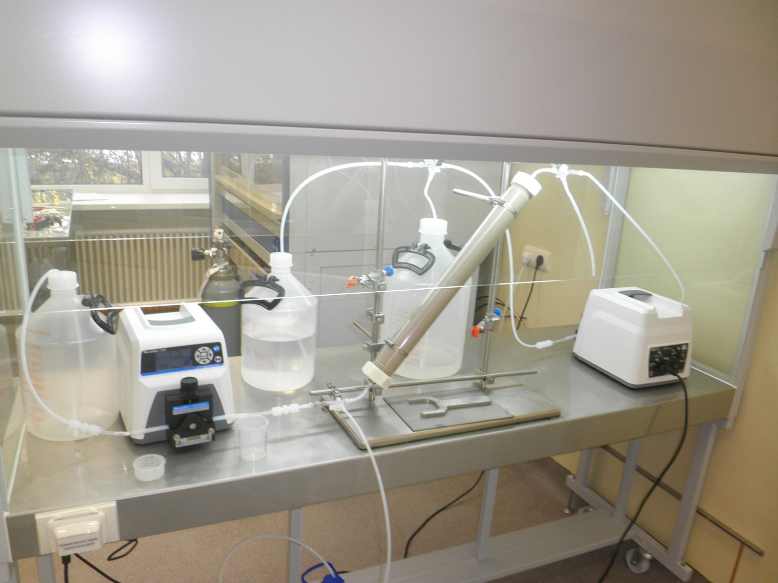
Вид хроматографической системы

Slide 14
очистка
При отработке методики очистки селена использовали два типа колонок:
Для проверки эффективности разработанной методики осуществляли очистку 100 г селена на хроматографической колонке (длина-500 мм, диаметр-10 мм), заполненной смолой DOWEX 50×8 (200-400 меш). По окончании хроматографического разделения, очищенный раствор селенистой кислоты упаривали досуха (конечный продукт - SeO₂).
Для очистки большого количества селена использовали хроматографическую колонку длиной 500 мм, диаметром 28 мм. Вторым этапом отработки приготовления низкофоновых образцов было восстановление селенистой кислоты (H₂SeO₃) до элементарного состояния (Se) с помощью сернистого ангидрида (конечный продукт - Se).

Slide 15
Содержание (удельная активность, Бк/г) примесей радионуклидов в исходном и очищенном селене, измеренные на низкофоновом гамма-спектрометре в LSM. Для очистки в качестве исходного селена использовался технический селен (CT-1, ГОСТ 10298-79). Очищенный селен получен в виде оксида. < - указаны значения пределов обнаружения.
Радионуклиды | Содержание примесей, Бк/г
 | Исходный селен | Очищенный селен
⁴⁰К | (5,9 ± 1,1)×10⁻⁵ | <3,8×10⁻⁵
²³²Th | (6,2 ± 1,3)×10⁻⁶ | <2,6×10⁻⁶
²³⁸U | <4,8×10⁻⁵ | <2,2×10⁻⁵
²²⁶Ra | (1,0 ±0,1)×10⁻⁵ | <5,8×10⁻⁶
²²⁸Ra | (1,2 ±0,2)×10⁻⁵ | <3×10⁻⁶

Slide 16
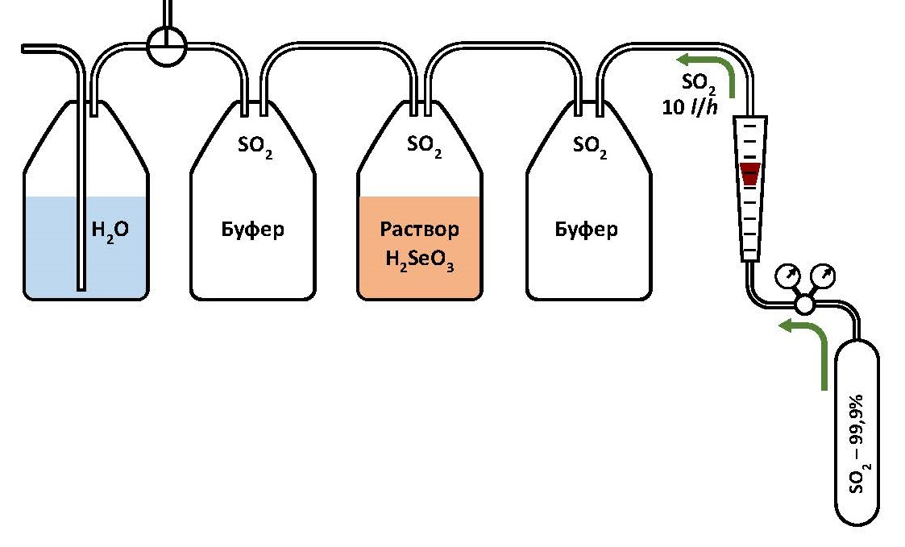
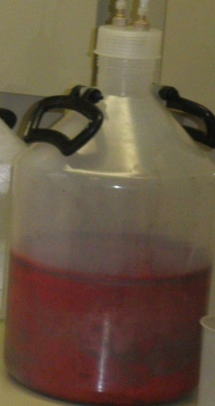
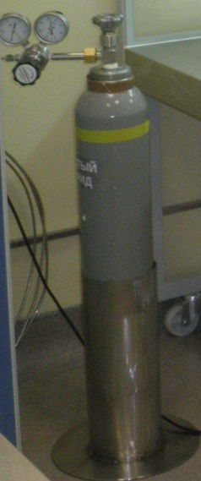
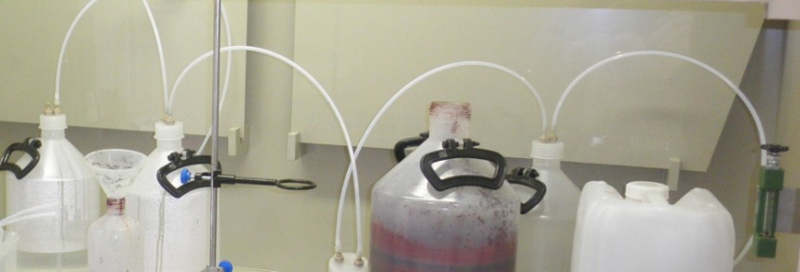
Восстановление селенистой кислоты (H₂SeO₃) до элементарного селена
Для восстановления H₂SeO₃ до элементарного селена в качестве восстановителя мы использовали сернистый газ в баллоне - SO₂ (чистый и доступный восстановитель). H₂SeO₃+2SO₂+H₂O→Se+2H₂SO₄

Slide 17
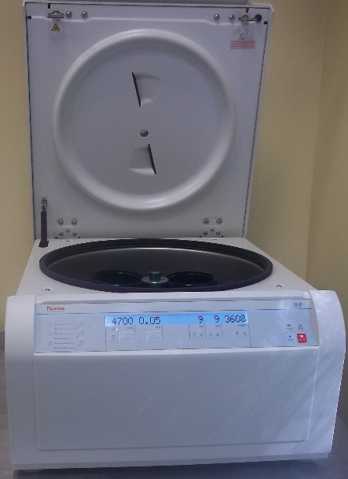
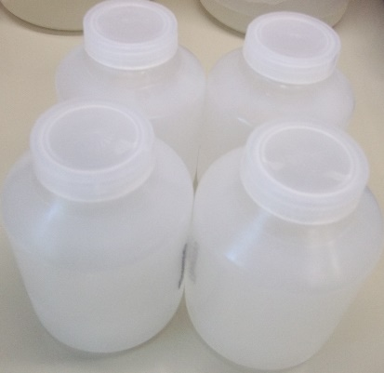
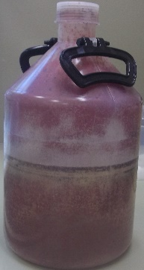
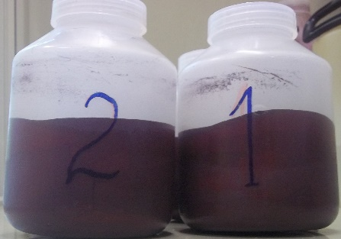
Центрифугирование
После восстановления полученный в виде суспензии (6 л) селен отделяли от жидкости центрифугированием. С последующим центрифугированием, при удалении жидкости, в пробирке накапливается селен. Затем мы промывали и центрифугировали Se с водой (~ 10 раз) для удаления первичного раствора и поверхностных загрязнений.
В 1 цикле 3 л суспензии селена (4 центрифужные пробирки по 750 мл) в теч. 5 мин при скорости вращения 4700 об./мин.

Slide 18
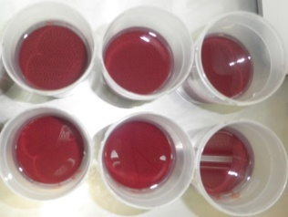
Гомогенизация (измельчение) селена
Для приготовления низкофоновых образцов селена (пленки) необходимо измельчить селен.
После восстановления (получение селена в виде металла) селен подвергали гомогенизацию с добавлением воды. При этом мы получаем мелкого и более однородного селена. Полученный селен имеет размер меньше 1 мкм.

Slide 19
Содержание примесей К, Th и U в пробных образцах селена, определенные методами по ИСП-АЭС и ИСП-МС. ИСП-АЭС - атомно-абсорбционная спектрометрия с индуктивно связанной плазмой ИСП-МС – масс-спектрометрия с индуктивно связанной плазмой
Примеси | Содержание примесей, г/г
 | Исходный селен | Очищенный селен
К | 4,7×10⁻⁶ | ˂2×10⁻⁶
Th | ˂8×10⁻⁹ | ˂8×10⁻⁹
U | ˂9×10⁻⁹ | ˂9×10⁻⁹
Содержание (удельная активность, Бк/г) примесей радионуклидов ⁴⁰К, ²³²Th и ²³⁸U в пробных образцах селена, рассчитанные по их массовым содержаниям К, Th и U, определенные методами по ИСП-АЭС и ИСП-МС.
Примеси | Содержание примесей, Бк/г
 | Исходный селен | Очищенный селен
⁴⁰К | 1,4×10⁻⁴ | ˂6,2×10⁻⁵
²³²Th | ˂3,3×10⁻⁵ | ˂3,3×10⁻⁵
²³⁸U | ˂1,1×10⁻⁴ | ˂1,1×10⁻⁴

Slide 20
Производительность этапов очистки (200 г Se)
Этапы | Время
Растворение Se в конц. HNO₃ (получение 0,5 М H₂SeO₃) | 24 часов
Хроматография (скорость- 40 мл/ мин. ) | 3 часа
Восстановление H₂SeO₃ до элементарного селена с помощью SO₂ | 6 часов
Центрифугирование (в случае, если в одном цикле 3000 мл) | 2 часа
Измельчение селена на гомогенизаторе (диспергатор) | 30 мин.
10 мин.
Использование больших центрифужных пробирок (750 мл) и приобретение обогащенного селена в виде окисла позволяет увеличить производительность и высокую чистоту конечного продукта

Slide 21
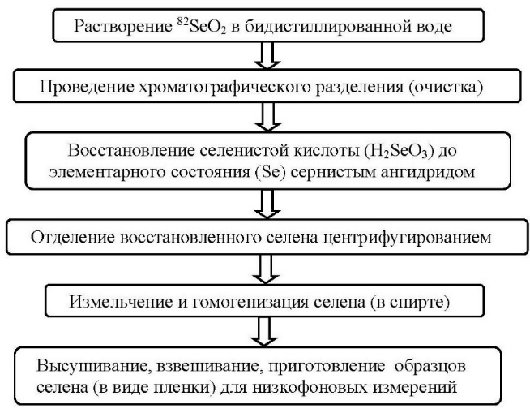
В соответствии с разработанной нами методике предлагается очистка ⁸²Se и она состоит из следующих этапов:
Разработанная методика позволяет получить селен с высокой степенью очистки в необходимой форме для проведения низкофоновых измерений.

Slide 22
ЗАКЛЮЧЕНИЕ
Разработана методика очистки селена от примесей Th, U, Ra, Ac и K c помощью ионообменной хроматографии с периодическим изменением направления потока элюента (реверс).
Получен селен с высокой степенью очистки в необходимой форме для проведения низкофоновых измерений. Он имеет размер меньше 1 мкм.
Гамма-спектрометрические измерения очищенного селена на HPGe и BiPo детекторах в низкофоновых условиях и определение примесей с помощью масс-спектрометрического анализа подтвердили очень высокую степень очистки материала, что позволяет проводить низкофоновые исследования ⁸²Se с высокой точностью.
Осуществлена очистка обогащенного селена (по селену -1,5 кг) по разработанной методике для проведения поиска безнейтринной моды двойного бета-распада на установке SuperNEMO-демонстратор.

